Slide 1


Министерство социального развития, опеки и попечительства Иркутской области
Старшее поколение в цифровой среде:
доступ к социальным услугам и информационная безопасность
Родионов Владимир Анатольевич, министр социального развития, опеки и попечительства Иркутской области

Slide 2

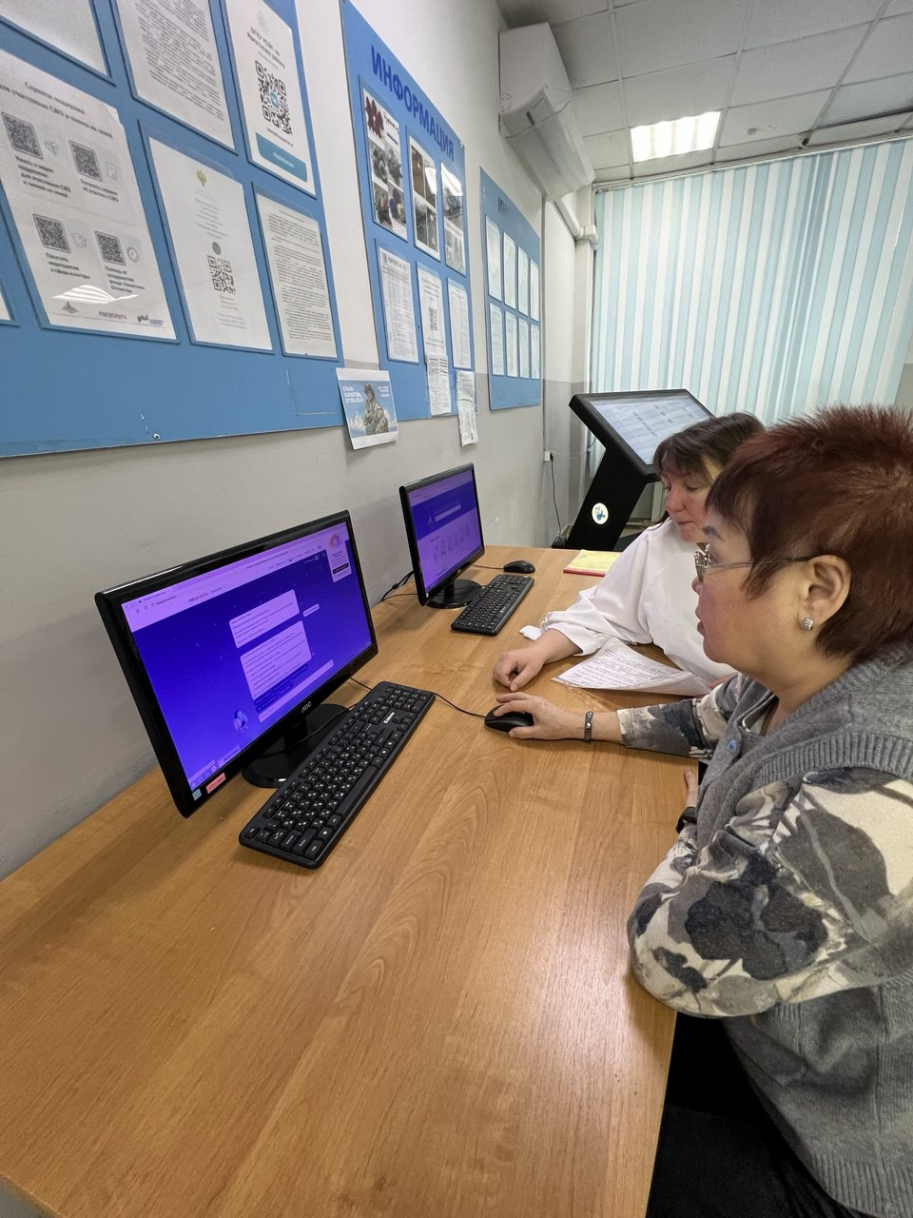
Перевод услуг в электронный вид
Переведено в электронный вид 32 услуги
В беззаявительном режиме назначается 18 мер социальной поддержки
Клиентские места в
УСЗСОН
2025 г.
Всего поступило заявлений на получение мер социальной поддержки и социальные услуги - 379 тыс. ед.
Из них через портал ЕПГУ
276 тыс.ед (73%)

Slide 3
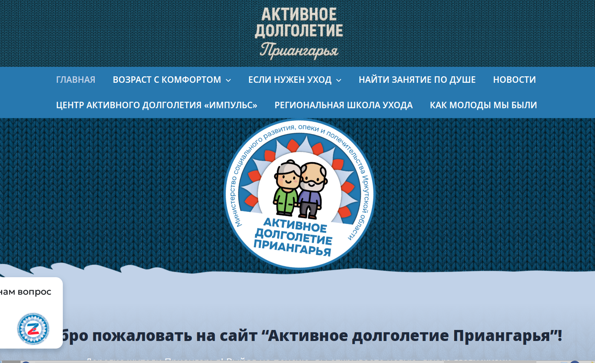
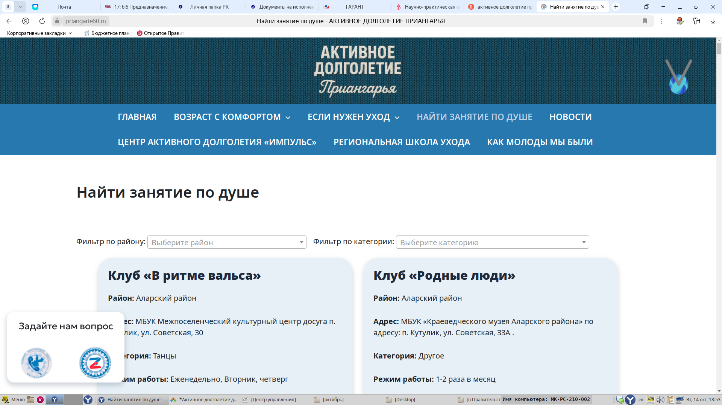
Интерактивный портал
«Активное долголетие Приангарья»
Ресурсная карта активностей
для граждан старшего поколения
Информация в разрезе МО
о действующих клубах и кружках
с указанием адреса и режима работы
Наполнение портала - совместно
с министерствами здравоохранения,
культуры, спорта, администрациями МО, общественными организациями
Тематические каналы «Активное долголетие Приангарья» в социальных сетях: Одноклассники, ВКонтакте, Телеграмм

Slide 4
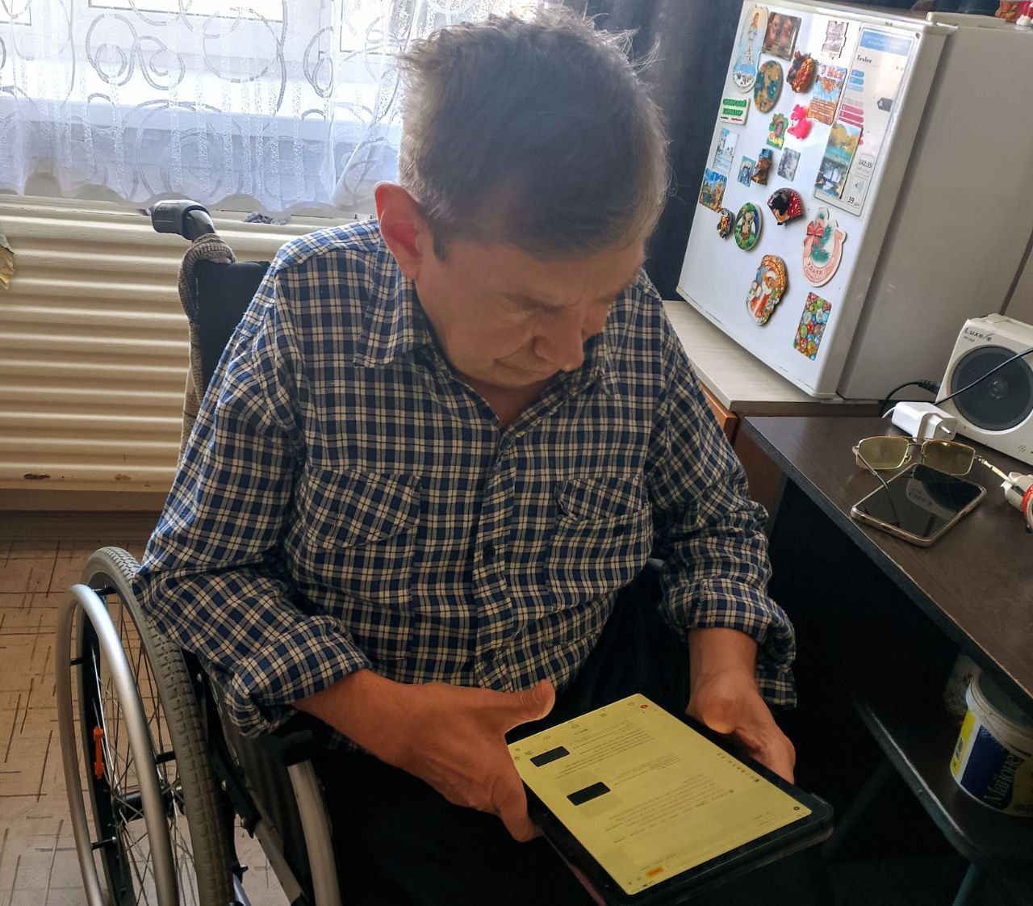
Региональная программа Иркутской области
«Активное долголетие» на 2025 - 2030 годы
Мероприятие: проведение обучающих мероприятий по цифровой и компьютерной грамотности для граждан старшего поколения
Организаторы мероприятий:
министерство социального развития ИО
министерство культуры ИО
областной совет ветеранов
Тематика обучения:
Навыки работы с компьютером, смартфоном, планшетом
Пользование мобильными приложениями, сервисами и интернет-ресурсами
Цифровая безопасность

Slide 5
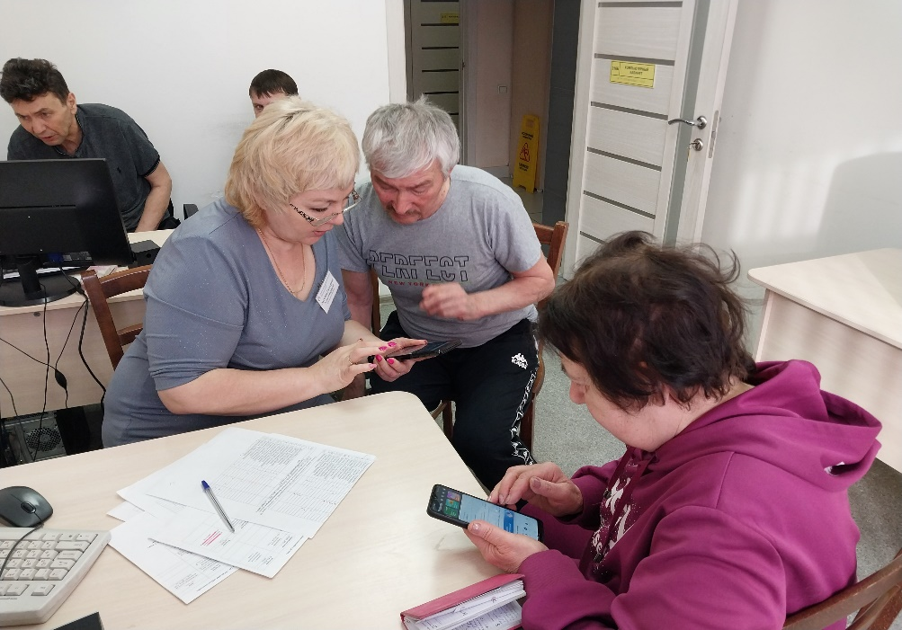
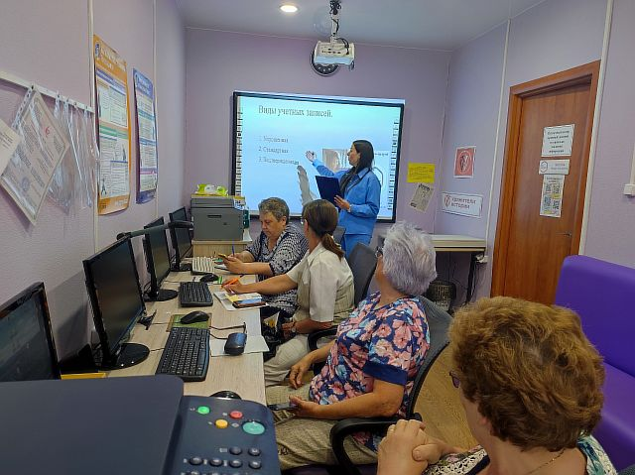
Региональная программа Иркутской области
«Активное долголетие» на 2025 - 2030 годы
Областные и муниципальные библиотеки
Иркутский областной
совет ветеранов
Школы компьютерной грамотности
3 269 слушателей
Высшие народные школы
99 групп компьютерной грамотности, 1 597 участников
Учреждения социальной защиты
Просветительские мероприятия
1 333 слушателей

Slide 6
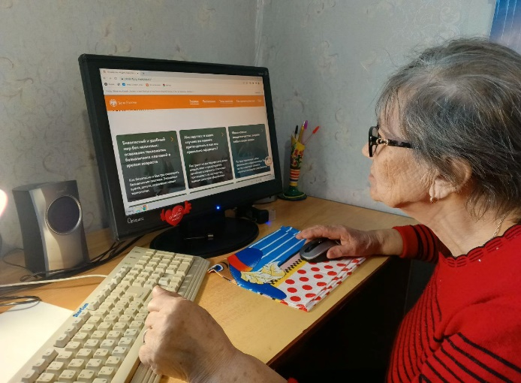
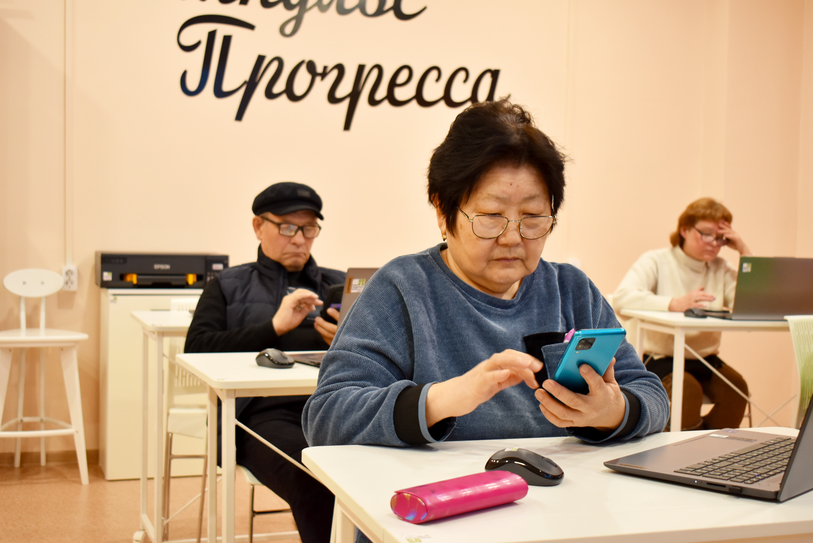
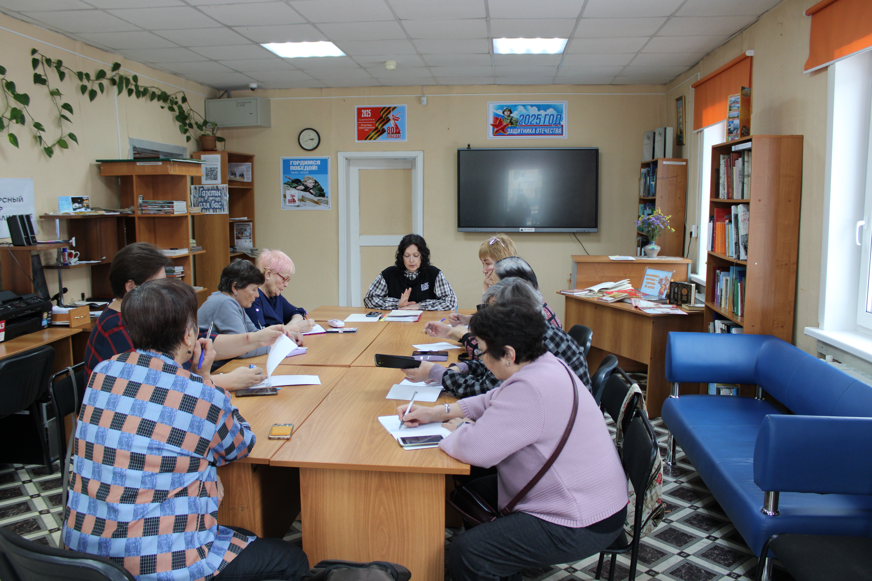
Региональная программа Иркутской области
«Активное долголетие» на 2025 - 2030 годы
Финансовая грамотность
Центральный банк России
Сбербанк России
Минфин России
Обучающие мероприятия по темам:
банковские услуги, технологии безналичных платежей, оплата налогов, пошлин, штрафов через портал Госуслуги, покупки на маркетплейсах, противодействие финансовому мошенничеству, пароли и их безопасность и другие
- 5 530 участников
Всероссийская эстафета «Мои финансы» - 900 участников
Всероссийские недели финансовой грамотности – 3 500 участников

Slide 7
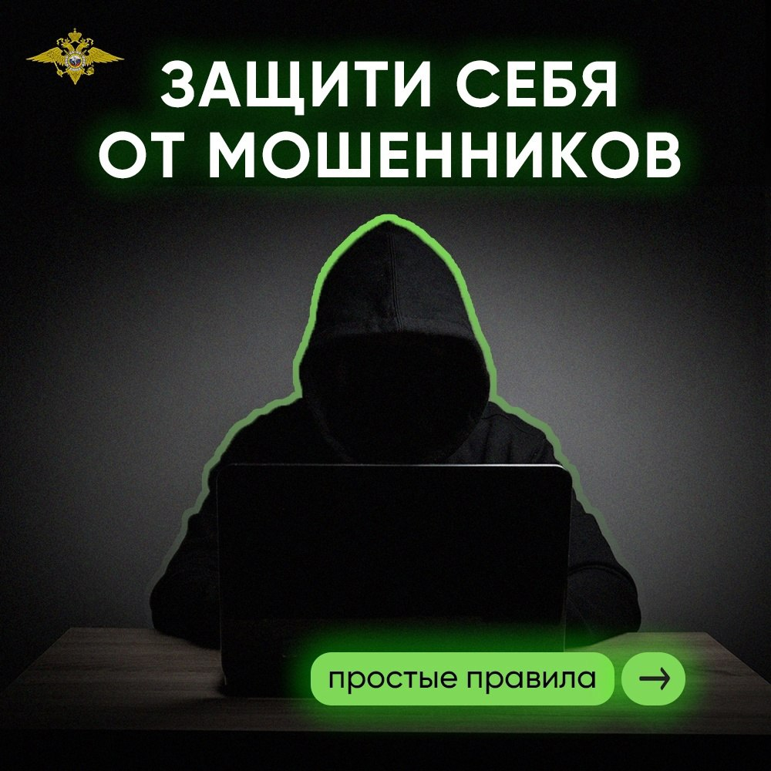
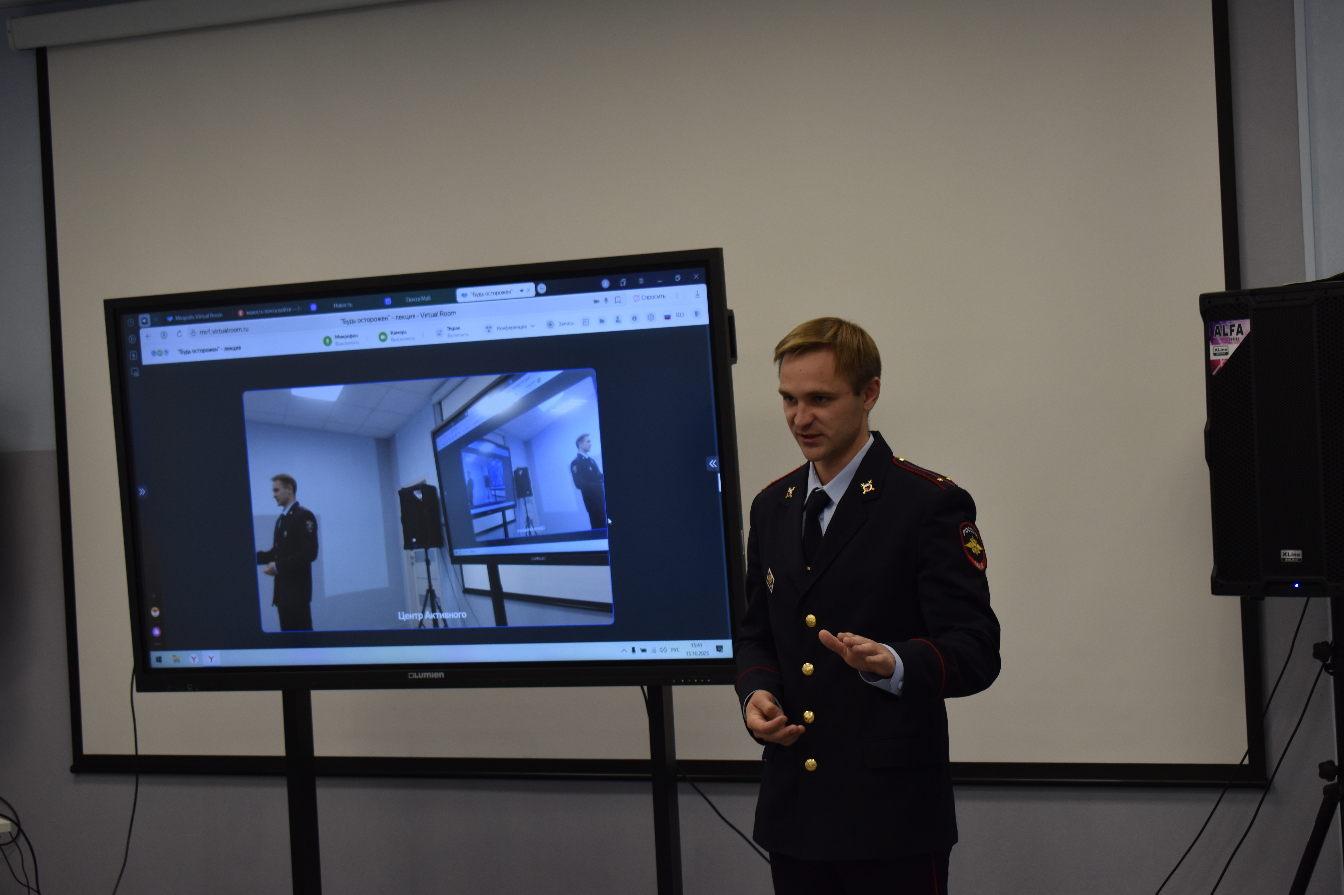

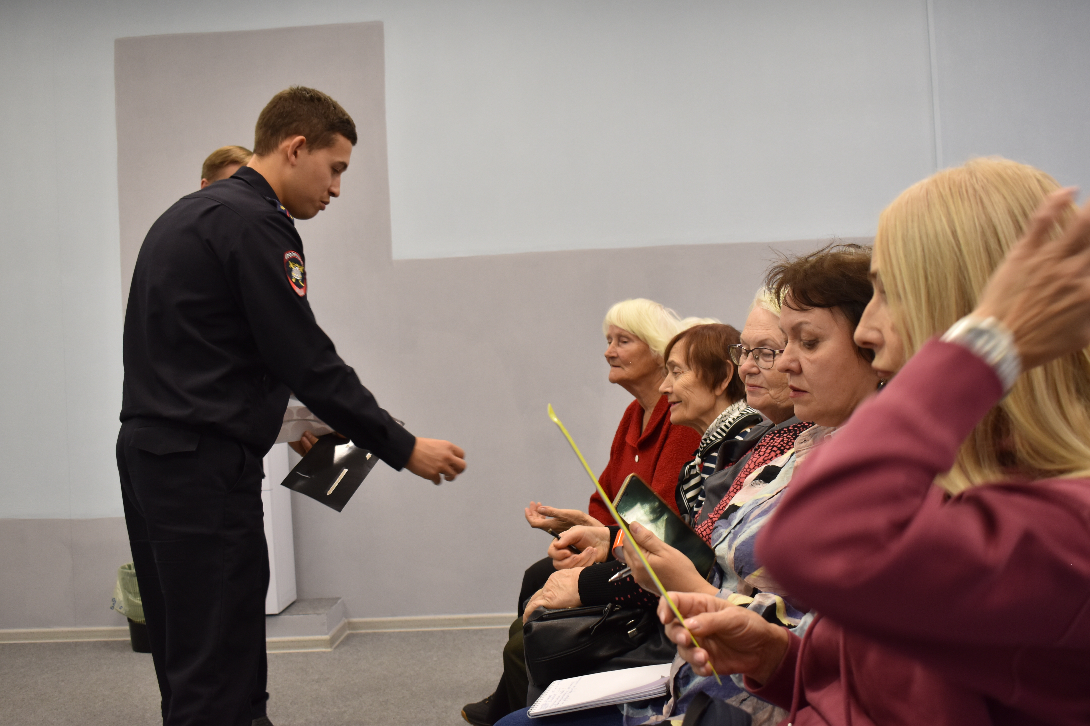
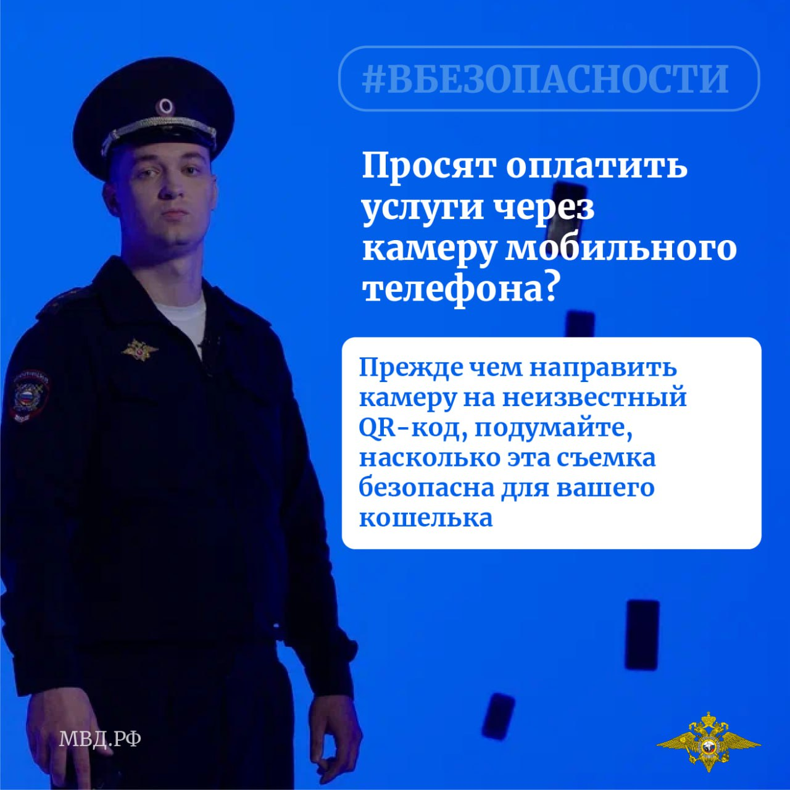
Региональная программа Иркутской области
«Активное долголетие» на 2025 - 2030 годы
Информационная безопасность
совместно с ГУ МВД России
по Иркутской области
Обучающие мероприятия по темам:
защита от мошеннических действий, защита персональных данных в интернете и социальных сетях, цифровая безопасность
2025 г. - 2 591 участник

Slide 8


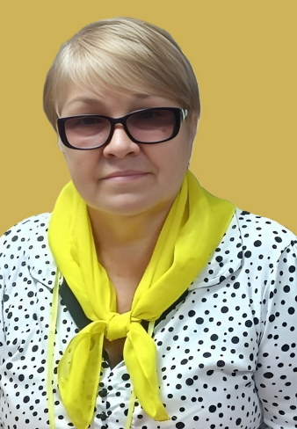
Всероссийский чемпионат
по компьютерному многоборью
Союз пенсионеров России
Региональный этап конкурса:
Отделение Союза пенсионеров России по Иркутской области
Министерство социального развития, опеки и попечительства Иркутской области
XI Региональный чемпионат по компьютерному многоборью среди пенсионеров Иркутской области 2025 г.
145 участников из 34 территорий
Всероссийский этап:
Гринь
Татьяна Петровна
г. Усолье-Сибирское
3 место во
Всероссийском чемпионате по компьютерному многоборью
в 2025 году

Slide 9



Всероссийский конкурс «Спасибо Интернету»
Проект ПАО Ростелеком и Социального фонда России
2025 год - 5 675 работ из 79 регионов России
Иркутская область
479 работ
3 место в номинации
«Самый активный регион»
Бессмертный Валентин Федорович, г.Нижнеудинск
2 место в номинации
«Мои интернет-достижения»

Slide 10
Планируемые мероприятия в 2026 г.
Проведение обучающих мероприятий по вопросам компьютерной, цифровой, финансовой грамотности, информационной безопасности учреждениями социальной защиты, культуры, НКО, с увеличением охвата граждан старшего поколения
Развитие интернет портала Активное долголетие Приангарья, наполнение материалами по актуальным вопросам для граждан старшего поколения
Разработка видео уроков по компьютерной грамотности и трансляция их через сайт Активное долголетие Приангарья, в тематических каналах для граждан старшего поколения
Организация участия граждан старшего поколения в региональных и всероссийских конкурсах по компьютерной грамотности, увеличение численности участников

Slide 11
Спасибо за внимание!

